Slide 1


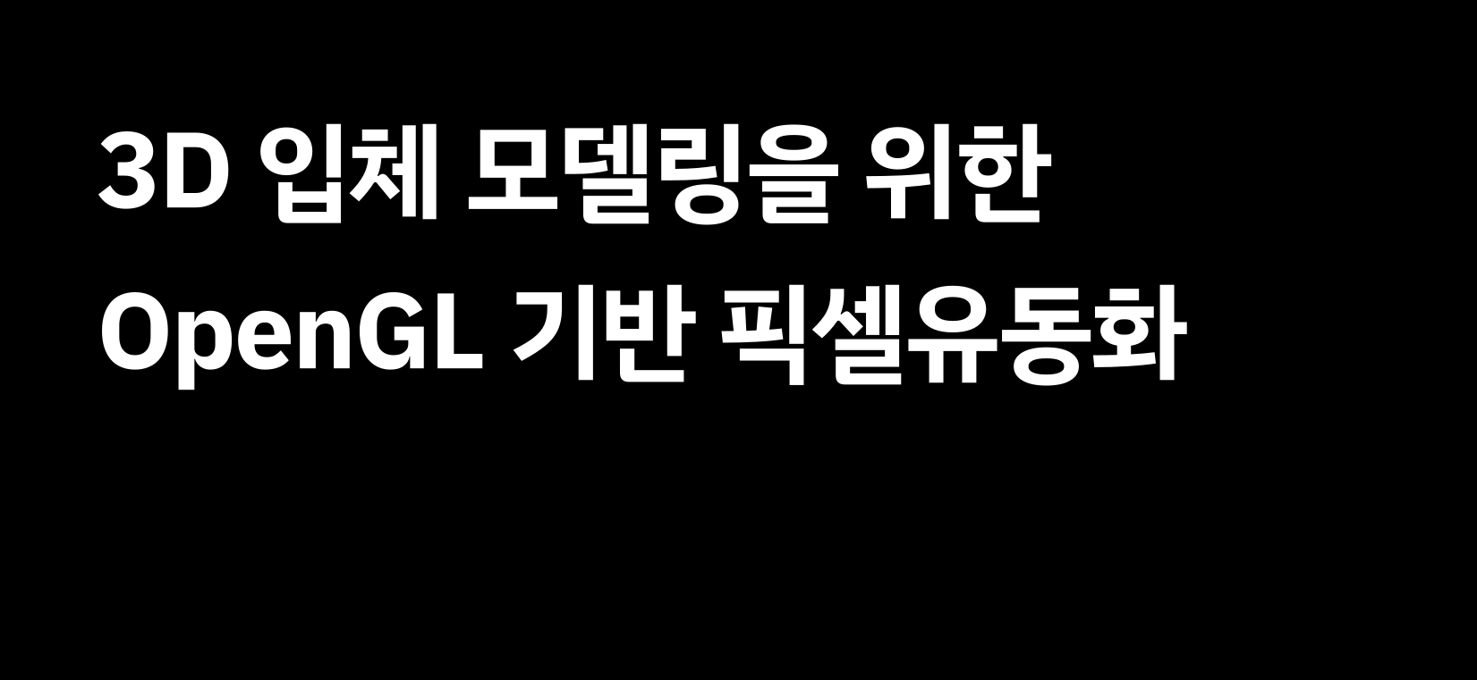


Slide 2











프로젝트
개요
프로그램 소개
주요 기능
소개
진행과정 및
역할분배
제한점

Slide 3



프로젝트
개요

Slide 4



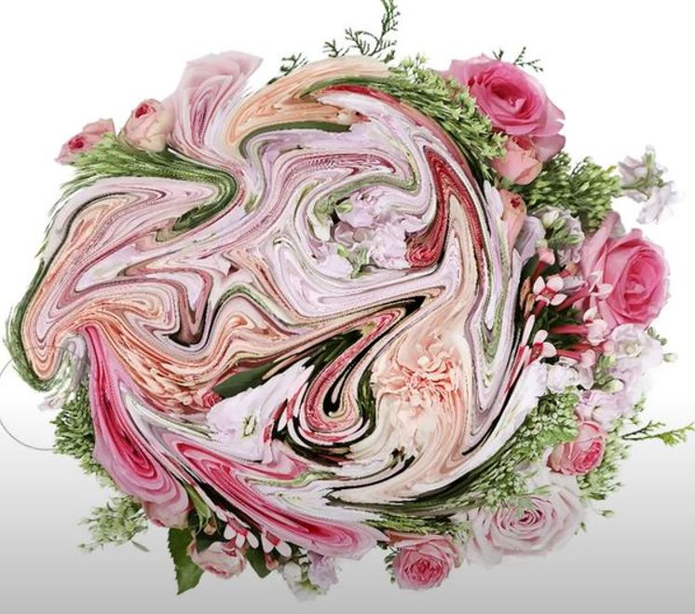
개요
픽셀유동화(Liquify) - 포토샵 등 기존 2D 그래픽툴에 존재하는 도구
이미지를 변형·보정하는 데 사용, 현재 2D에 한정되어 있음
이 기능을 3D 모델링에 적용 가능케 하는 것에 목적 : 3D 모델의 손쉬운 변형·보정을 위함

Slide 5
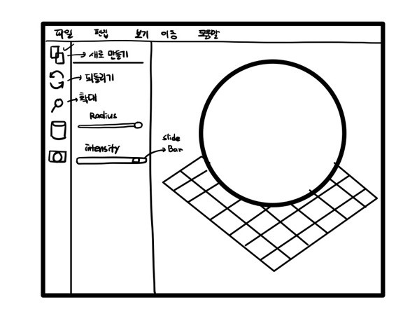
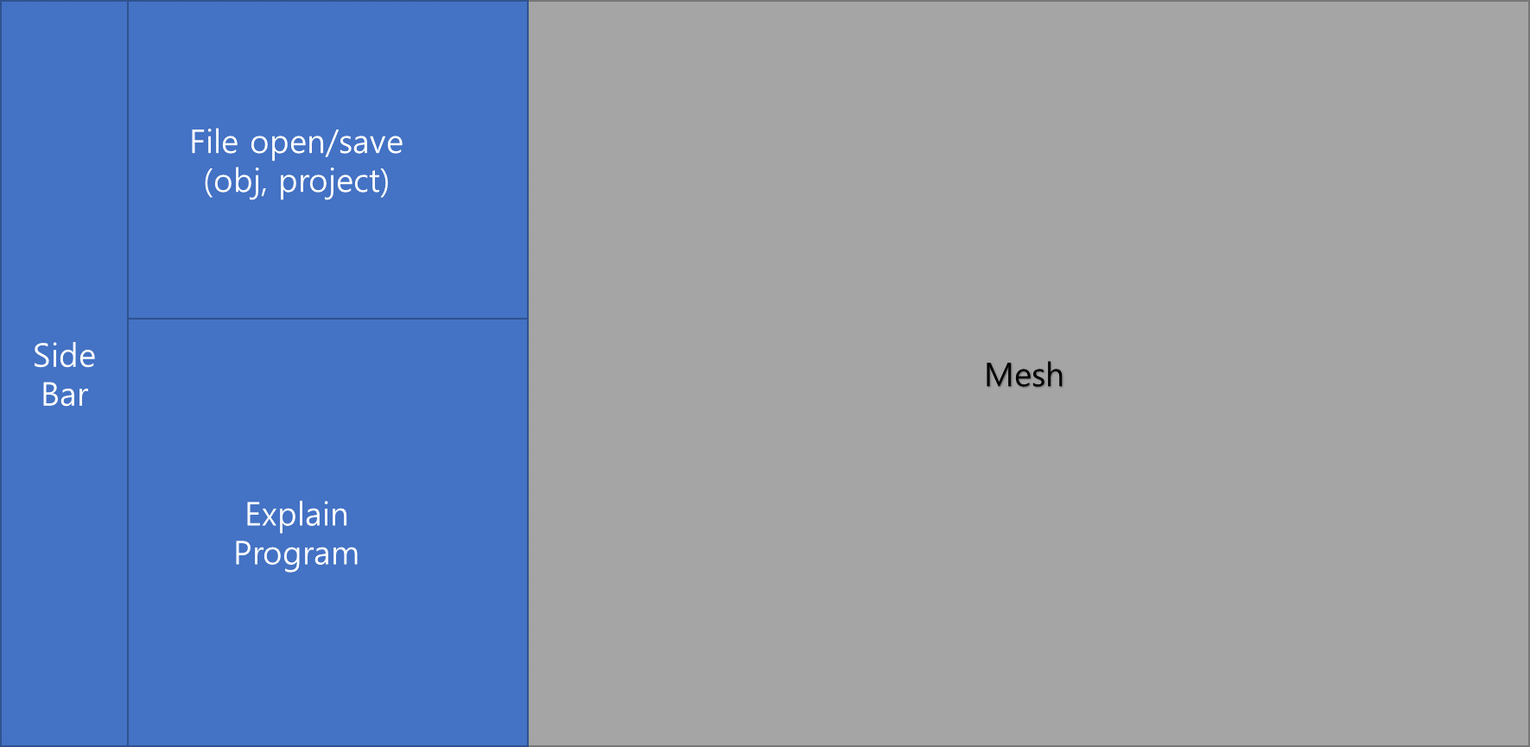
개요
설계도 구성도
목적 : 3D 스컬핑 프로그램에 픽셀유동화 기능을 하나의 툴로 포함

Slide 6

프로그램
소개

Slide 7
GUI

Slide 8
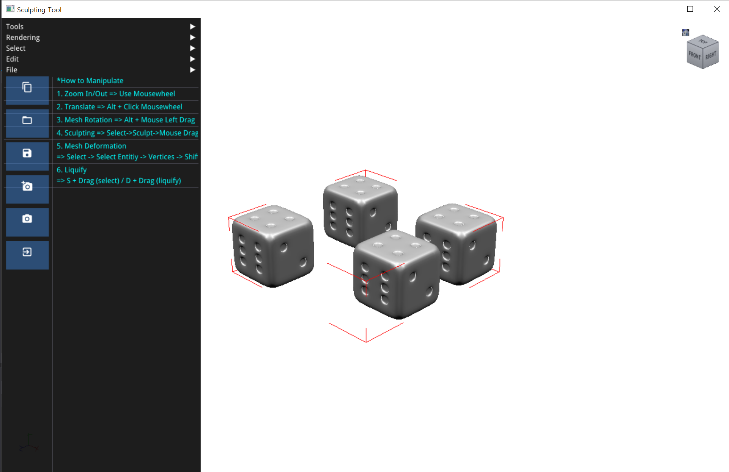
최종 UI

Slide 9


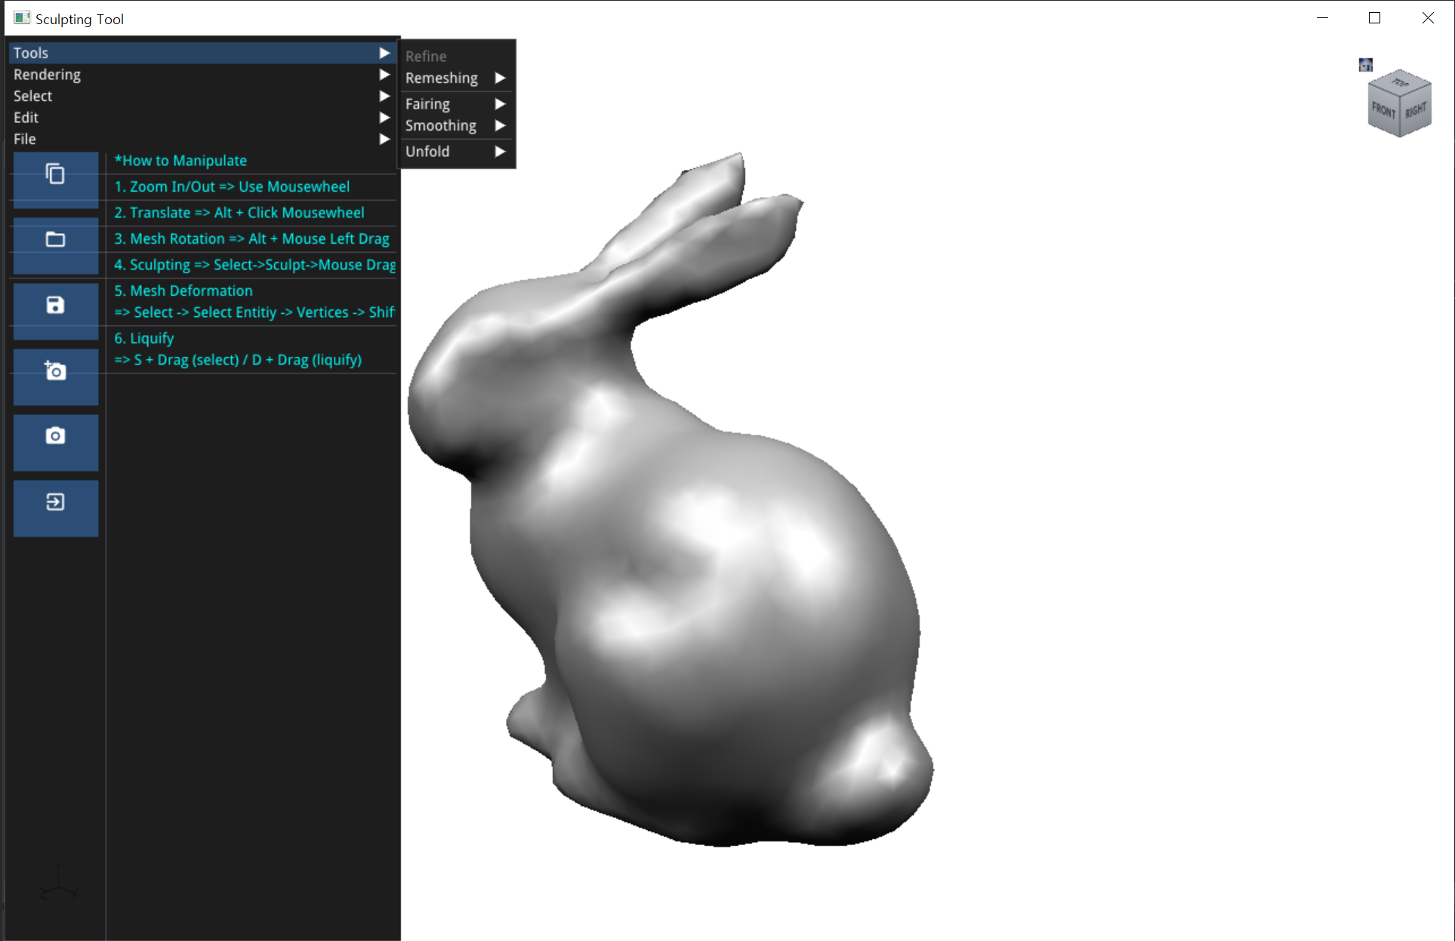
GUI
IMGUI 메인메뉴
Tools 메뉴
Refine : 메쉬 분할
Remeshing : 메쉬 디테일 강도 변화
Fairing : 메쉬 평활화
Smoothing : 메쉬 스무딩
Unfold : 메쉬를 매개화 하는 메뉴

Slide 10
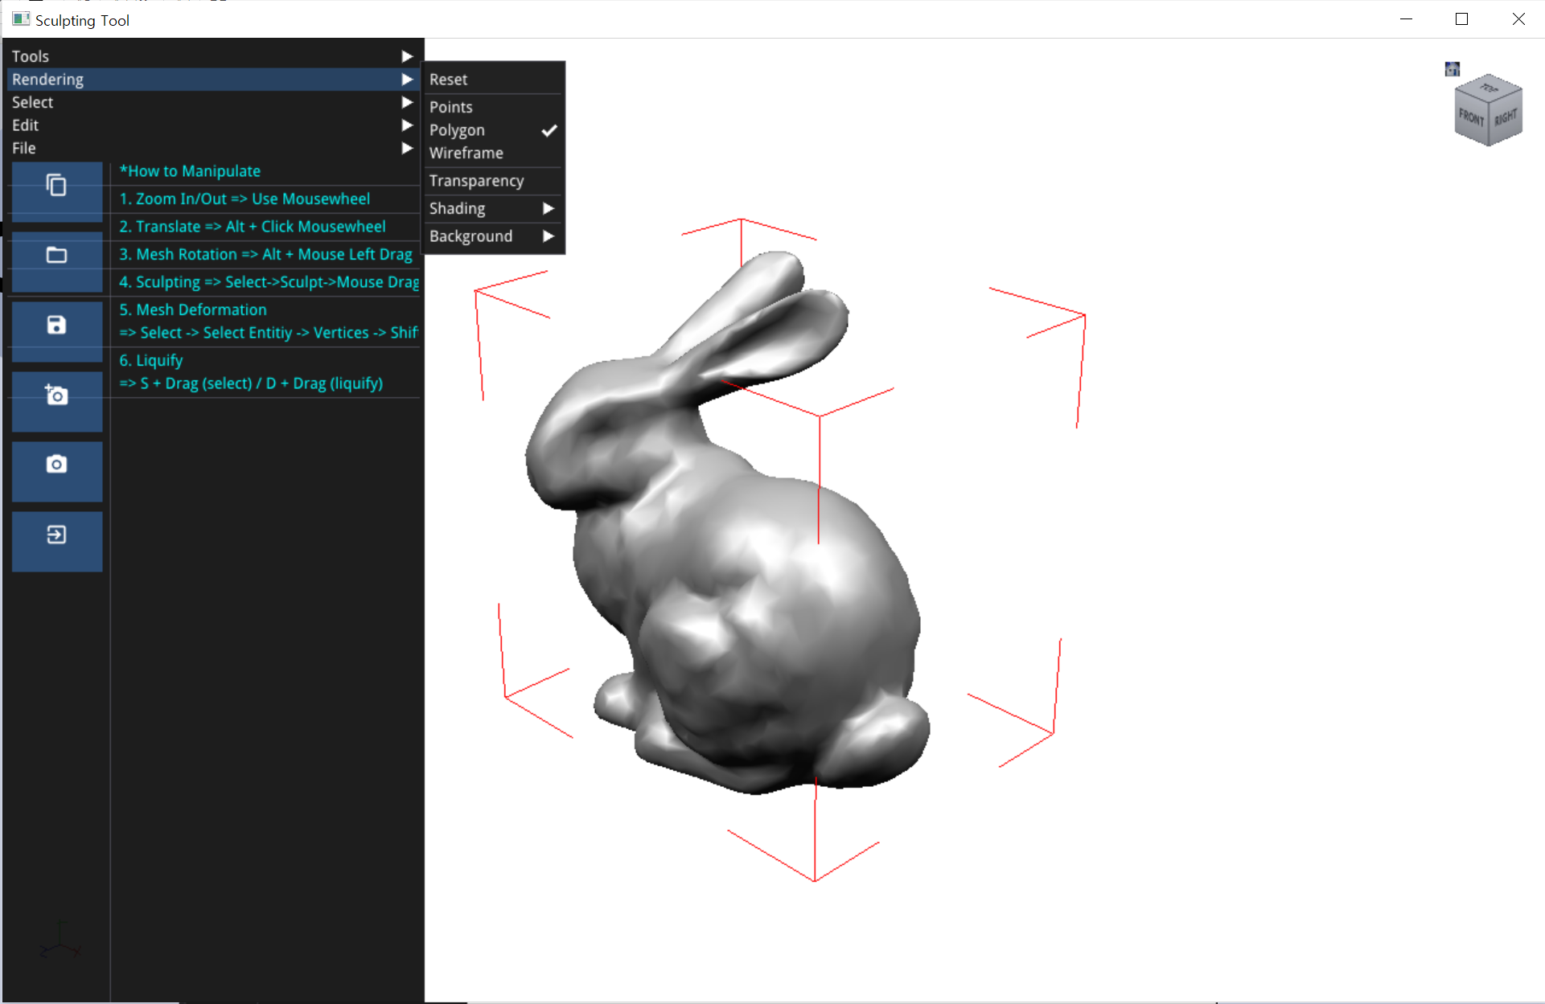
GUI
IMGUI 메인메뉴
Rendering 메뉴
Reset : 초기 상태로 되돌리기
Points : mesh의 정점 렌더링
Polygon : mesh의 폴리곤 렌더링
Wireframe : mesh의 edge 렌더링
Transparency : 투과 여부 설정
Shading : 쉐이딩 기법 변경
Background : 배경 Grid On/Off

Slide 11
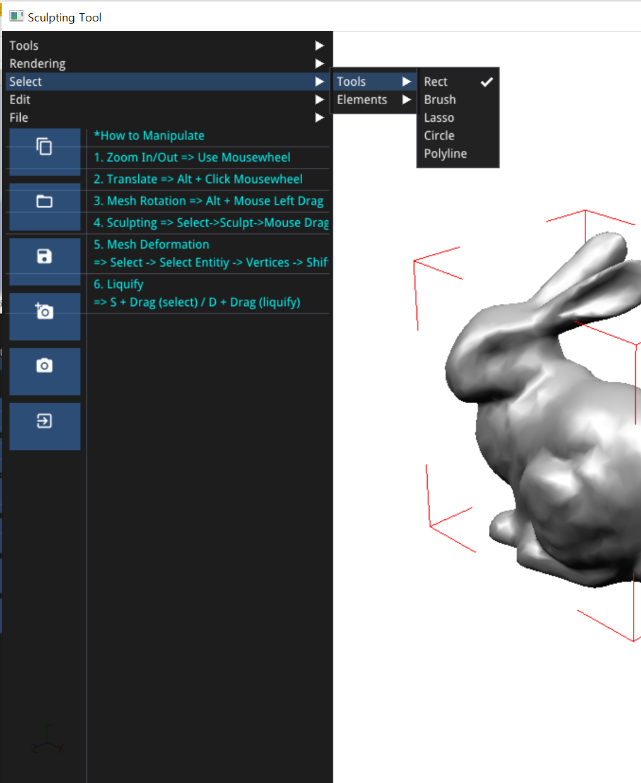
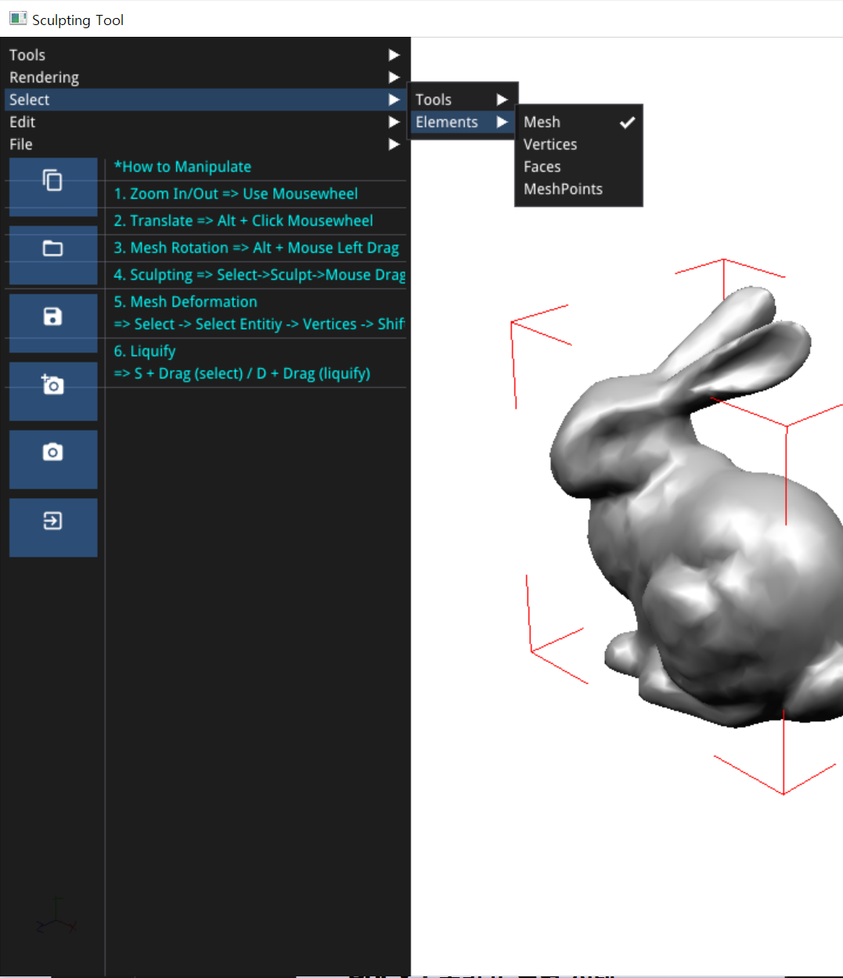
GUI
IMGUI 메인메뉴
Select - Tools
RECT : 사각형 영역 선택
BRUSH : 브러쉬 영역 선택
LASSO : 올가미 영역 선택
CIRCLE : 원 영역 선택
POLY : 폴리곤 영역 선택
Select - Elements
Mesh : 메쉬 객체를 선택
Vertices : 메쉬의 정점을 선택
Faces : 메쉬 삼각형 선택
MeshPoints : 메쉬 위 임의의 점을 선택

Slide 12
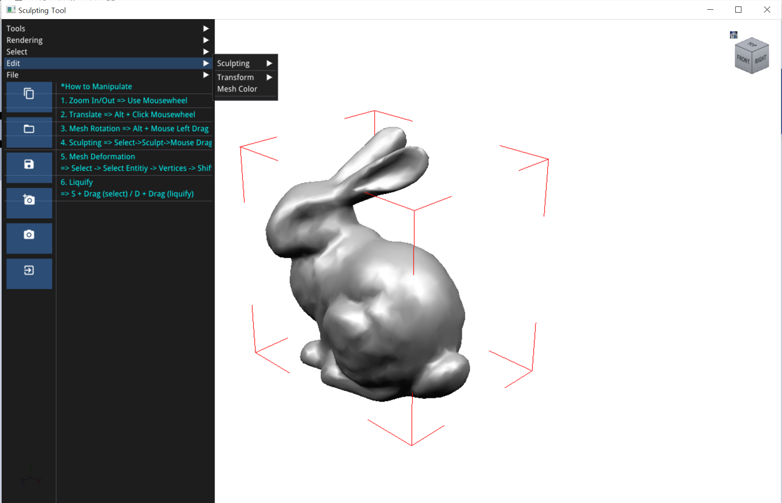
GUI
IMGUI 메인메뉴
Edit 메뉴
Sculpting : 스컬핑 기능 실행
Transform : 물체 변형
Mesh Color : Mesh Color를 변경

Slide 13
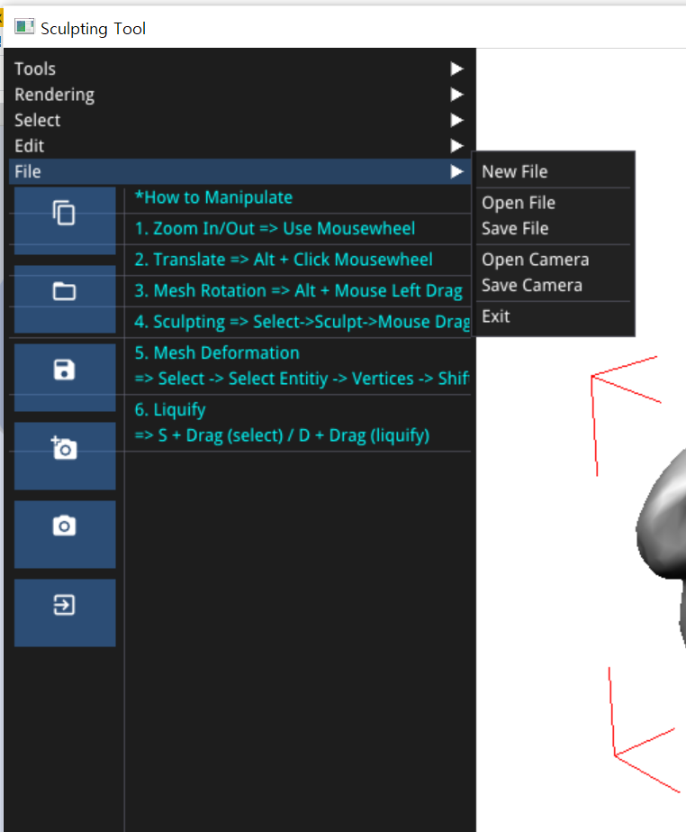
GUI
IMGUI 사이드 바 및 File 메뉴
New File : 현재 편집 중인 파일을 닫고 새로운 파일 오픈
Open File : .obj 파일 불러오기
Save File : ,obj 파일 저장
Open Camera : .cam 파일(카메라 정보) 불러오기
Save Camera : 카메라 위치와 파일 저장
Exit : 프로그램 종료
New File
Open File
Save File
Open Camera
Save Camera
Exit

Slide 14
2) Module

Slide 15
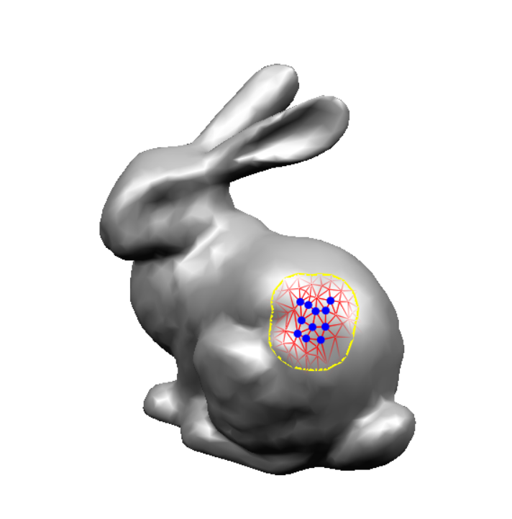
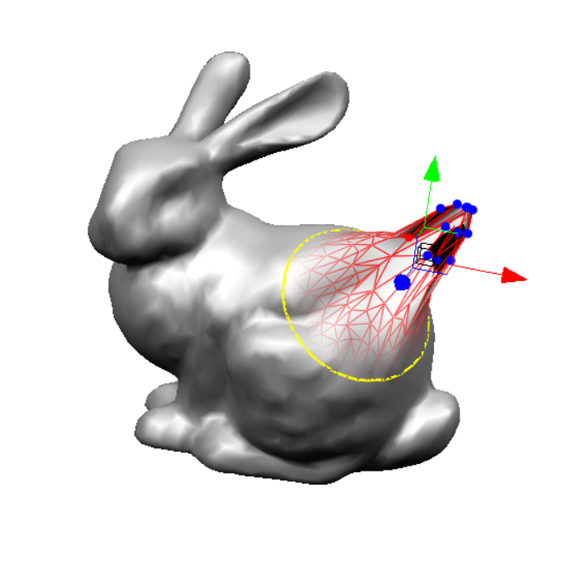
자유변형
가중치를 이용한 자유 변형

Slide 16
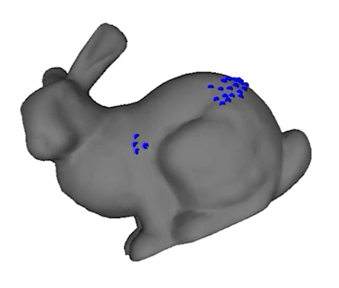
픽셀유동화
mesh의 원형을 보전하는 상태에서 특정 방식으로 변형/보정

Slide 17
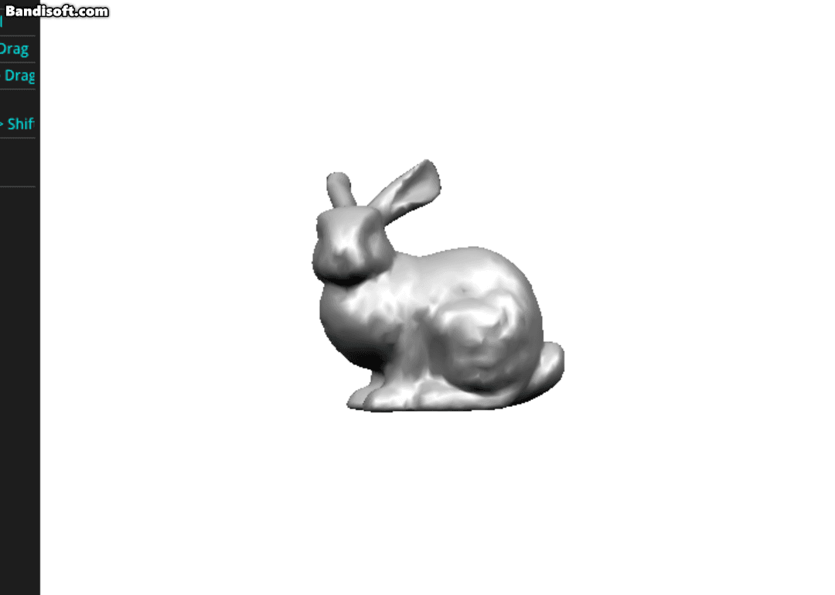
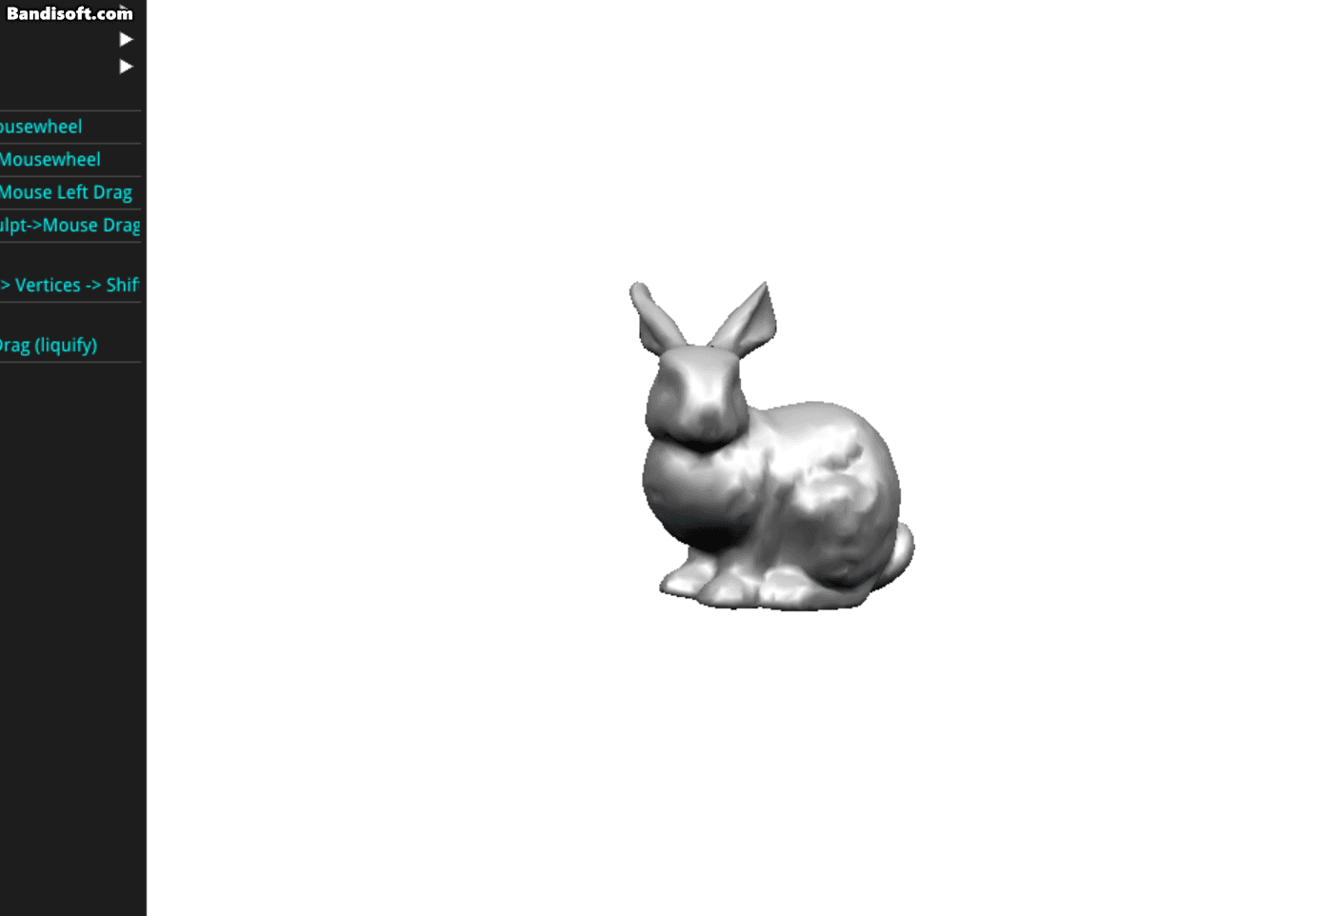
Etc
Zoom In/Out, Rotation 등의 기본 편의기능 포함

Slide 18

주요기능 소개

Slide 19
기본기능

Slide 20
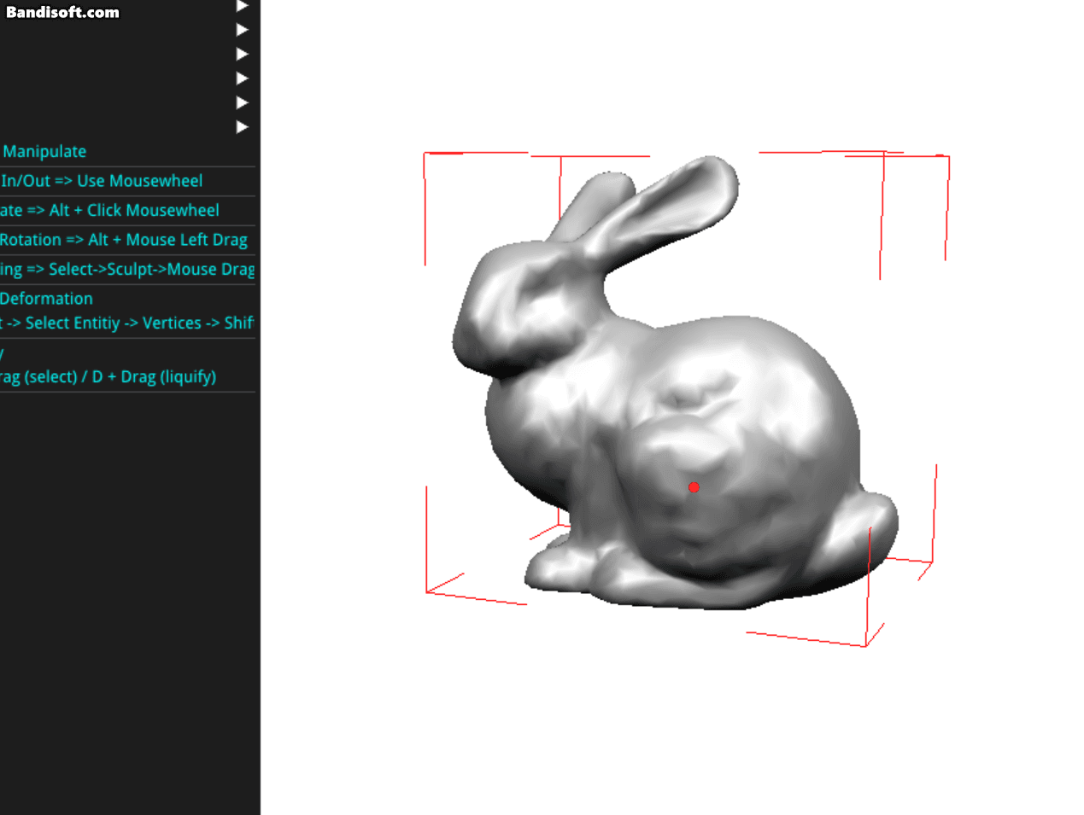
OpenGL
Drag - Mesh 원하는 부위의 Vertices 선택

Slide 21
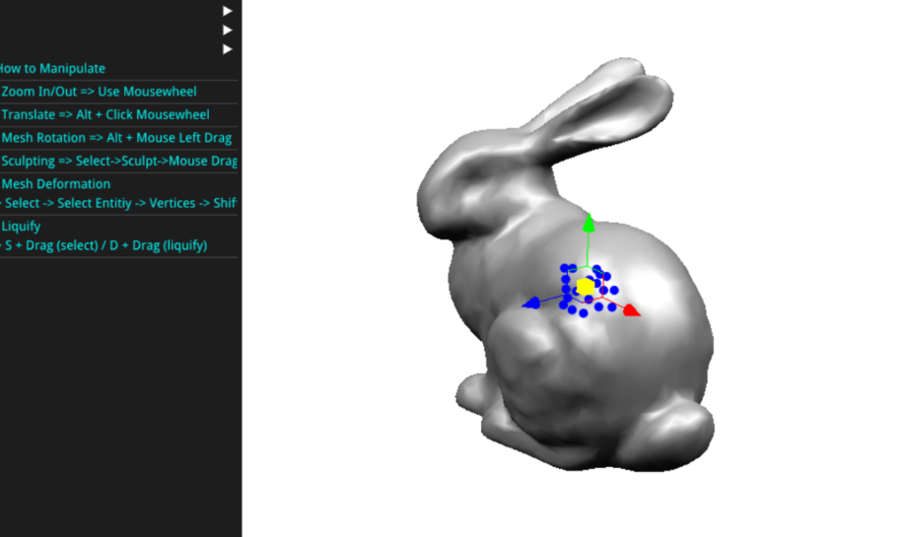
OpenGL
자유변형 - Shift + T

Slide 22
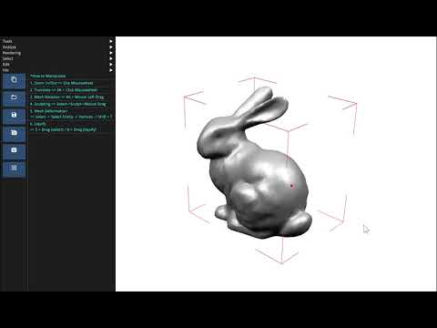
OpenGL
자유변형 - Shift + T

Slide 23
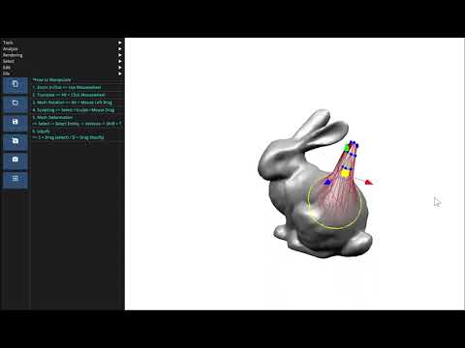
OpenGL
자유변형 (2) - 변형 영역 확장 후 실행
가중치를 이용한 자유 변형
▶ Ctrl+Scroll을 통해 변형 영역 조절
▶ 정점의 중심에서 멀어질수록
변형 가중치 감소

Slide 24
2) Liquify

Slide 25

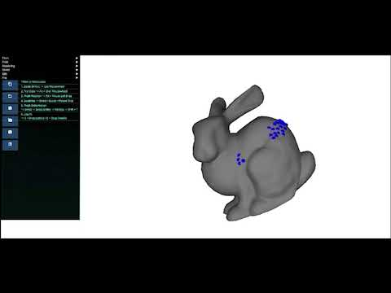
OpenGL
시연 영상

Slide 26
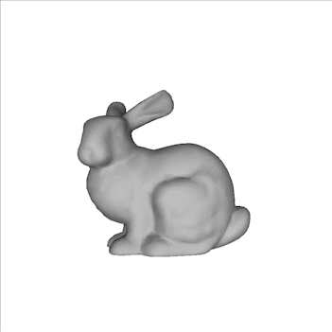
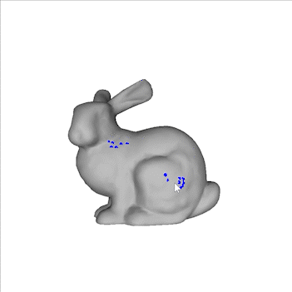
OpenGL
3D Liquify 조작법
S + (Right Button) Drag => Select mode
D + (Right Button) => Deformation mode

Slide 27
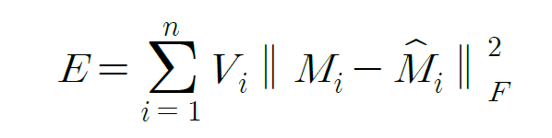
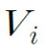
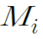
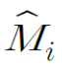
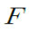
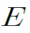
OpenGL
알고리즘 - ARAP 기반 형상변형
ARAP 기반 Polygon Mesh Deformation
Arap (As-Rigid-As-Possible Dynamic Deformation)
모델의 원형을 최대한 보존하면서 변형시키기 위해 폴리곤 메시 모델을 사면체 메시 모델로 변환하고,
사면체를 기본 Mesh 변형과 최대한 유사하게 변형 시키는 방법
은 전체 사면체 수,
는 사면체 부피,
는 사면체의 이상변환행렬
는 사면체의 실제변환행렬
는 Frobenius norm
는 변형된 사면체의
꼭짓점 좌표에 관한 이차 함수
변형된 사면체들은 위 에너지 함수 식의 최솟값을 만족

Slide 28
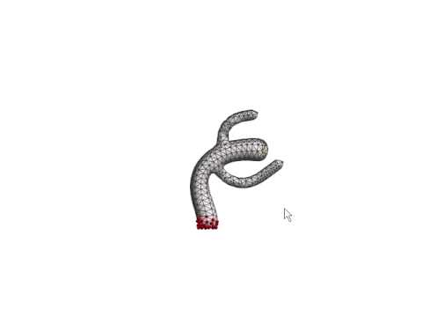
OpenGL
알고리즘 - ARAP 기반 형상변형
ARAP
변형 에너지를 최소화하는 과정에서
제약조건으로 제어 정점을 설정

Slide 29
OpenGL
알고리즘 - ARAP 기반 형상변형
ARAP
사용자가 직접 조작하는 Handle 이외의 Handle은
제어정점으로서 고정되어 작용 : 변형 에너지를 최소화하기 위함
Handle 1
▶ Handle 2, 3의 vertices는 고정된 상태로
Handle 1의 vertices만 이동됨
Handle 2
▶ Handle 1, 3의 vertices는 고정된 상태로
Handle 2의 vertices만 이동됨
Handle 3
▶ Handle 1, 2의 vertices는 고정된 상태로
Handle 3의 vertices만 이동됨
Handle 1
Handle 2
Handle 3

Slide 30
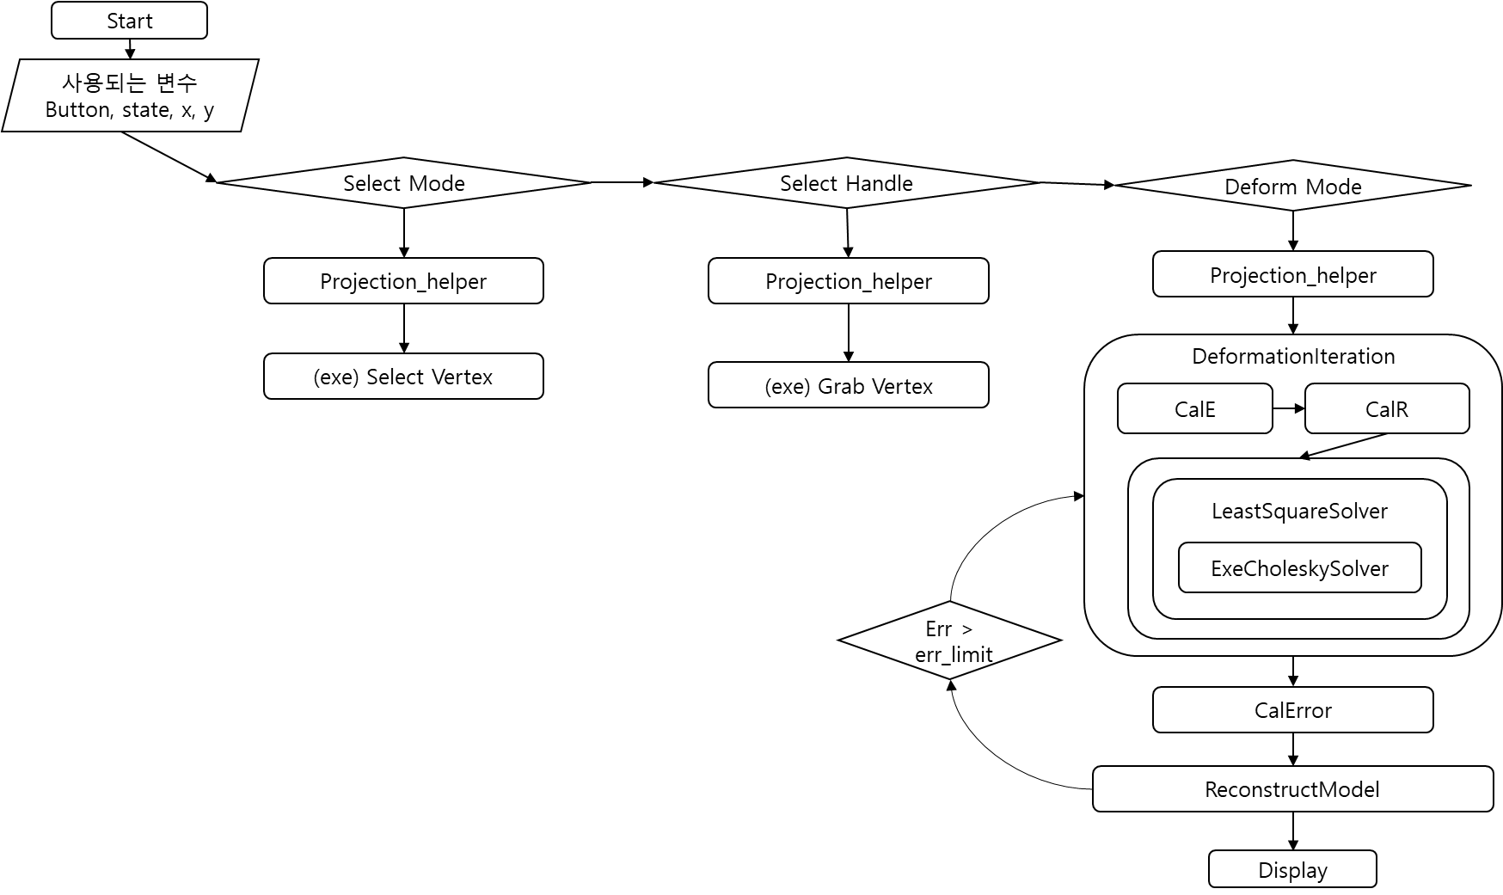
OpenGL
알고리즘 (Mouse Callback Function)
(각 함수를 통해 알고리즘이 동작되는 과정과 Callback 함수를 통해 실제 Mesh 변형에 반영되는 과정 보여 줌)

Slide 31
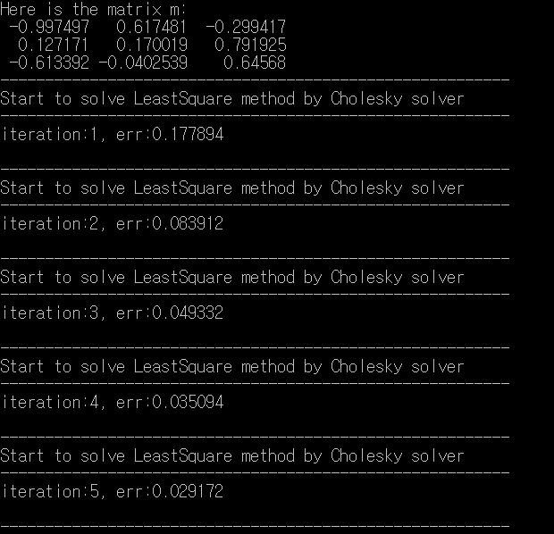
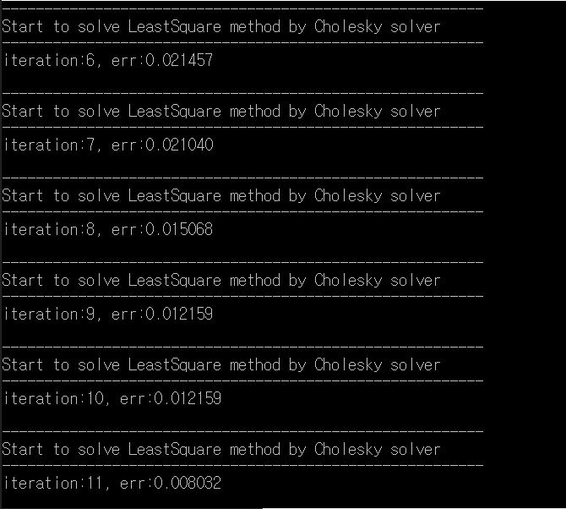
OpenGL
알고리즘 - ARAP 기반 형상변형
요약 - LeastSquareSolver 반복 실행 => Error 갱신
=> error가 감소하며 변형 mesh의 좌표가 점진적으로 최적화됨
(Mesh 변형이 Iterative하게 일어나기 때문에 변형 직후의 Mesh가 연속적으로 움직임을 시연 영상에서 확인할 수 있음)

Slide 32
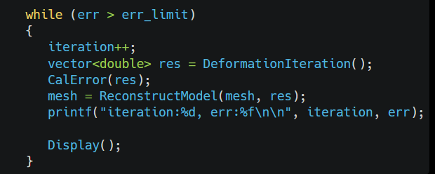
OpenGL
알고리즘 - 함수 설명
Mouse Callback Function
Deform Mode + 우클릭 드래그 입력 시 실행
변형 좌표 계산 ▶ err 계산 ▶ mesh 재구축
err가 충분히 작아질 때까지 Iteration 반복

Slide 33
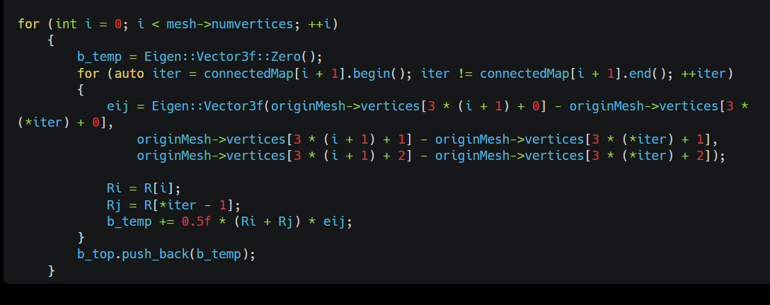
OpenGL
알고리즘 - 함수 설명
Deformation Iteration
LeastSquareSolver의 실행을 위해
사용자가 지정한 제어 정점과
직전 Iteration에서의 회전변환행렬(R) 정보,
기존 Mesh의 정보를 계산, 전달
정점의 위치를 고정시킨 후
회전변환행렬 계산

Slide 34
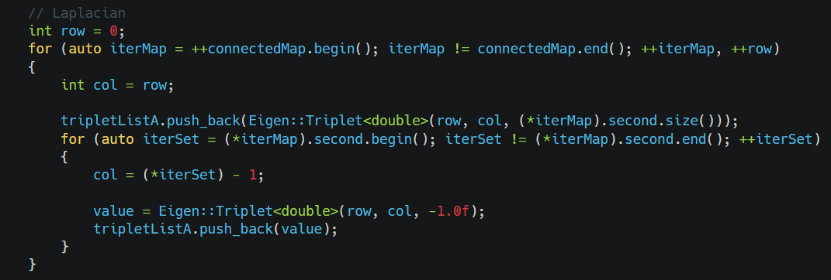
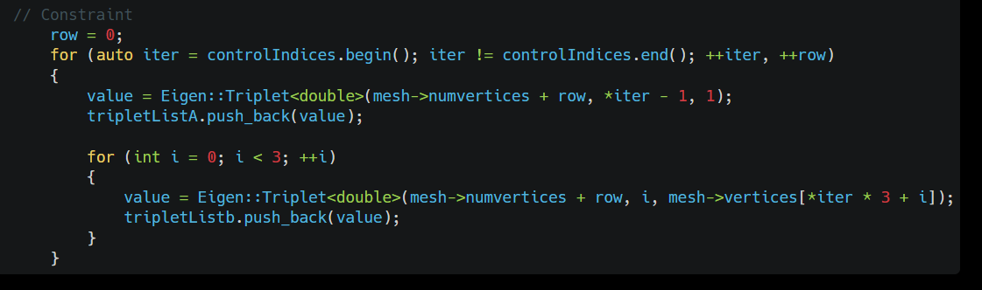
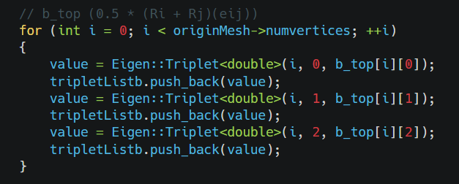
OpenGL
알고리즘 - 함수 설명
LeastSquareSolver
회전변환행렬 고정시킨 상태에서
각 정점이 제약조건*을 만족시키면서 에너지를 최소화하기 위해
이동되어야 할 좌표를 계산함.
(* 제약조건: 사용자가 select한 제어 정점의 좌표)

Slide 35
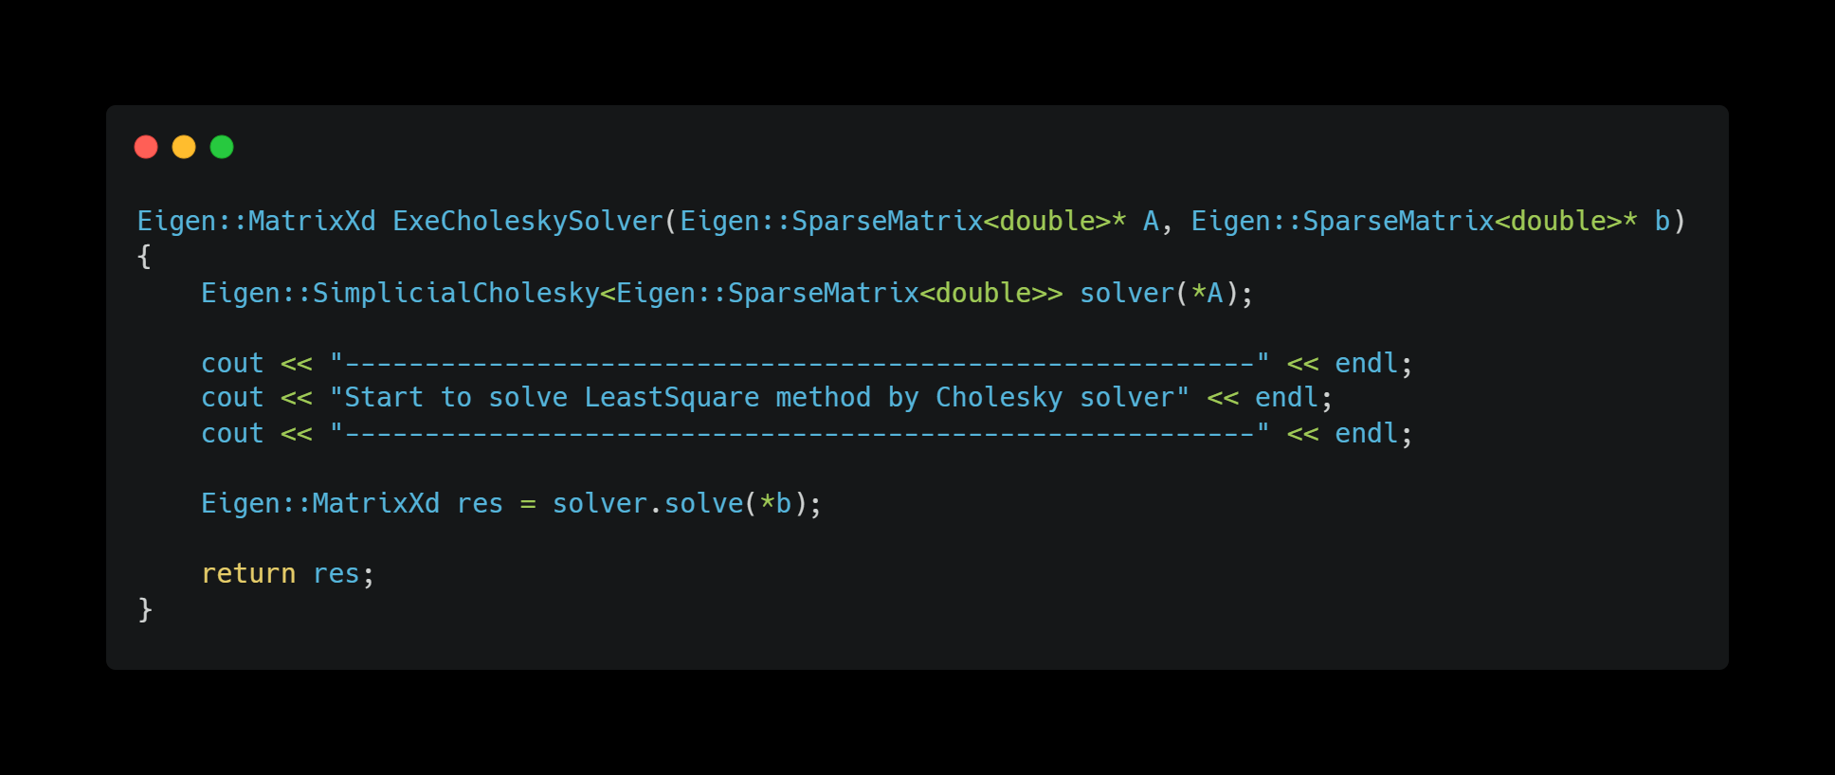
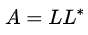
OpenGL
알고리즘 - 함수 설명
ExeCholeskySolver
(촐레스키 분해)
(과정)
희소행렬 계산
행렬 계산에 Eigen SparseMatrix 라이브러리 사용
촐레스키 분해 진행
=> error 감소시키기 위한 최소자승해 계산을 위해 해당 식 계산 (전처리 단계)

Slide 36
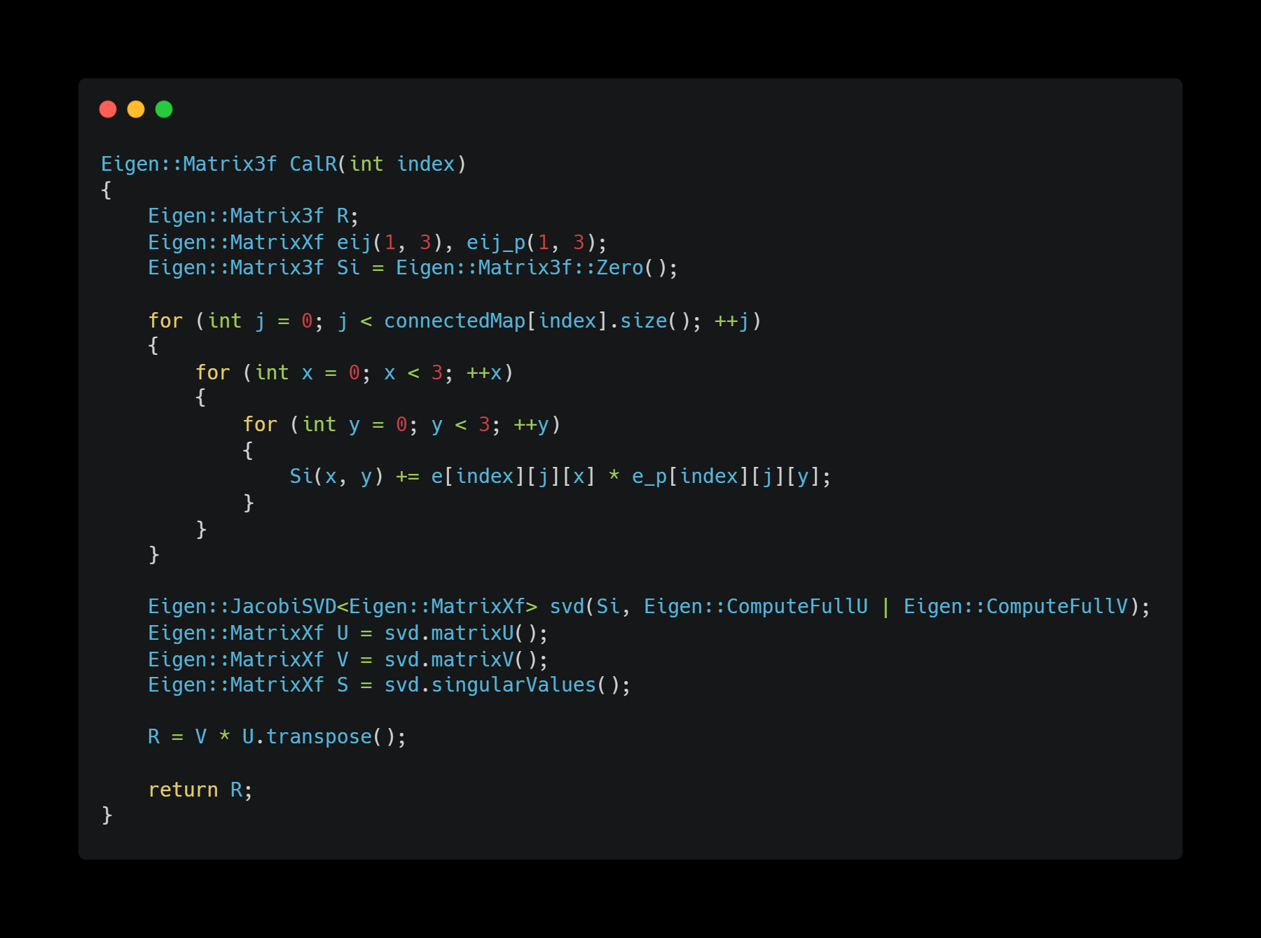
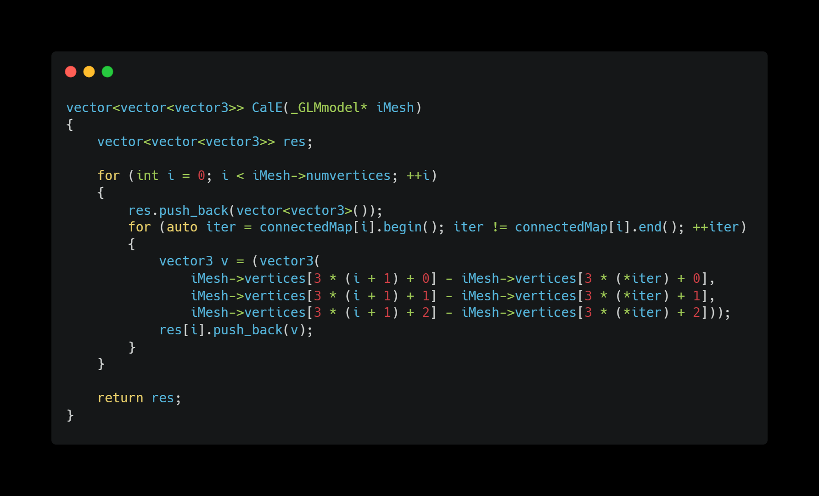
OpenGL
알고리즘 - 함수 설명
CalR
- (자코비안 행렬로) 비선형적인 변화 => 선형적 변화로 계산
(이를 통해 deformationItertion 함수에서 최소자승해 계산을 가능하게 함)
CalE
- 정점 값을 계산

Slide 37
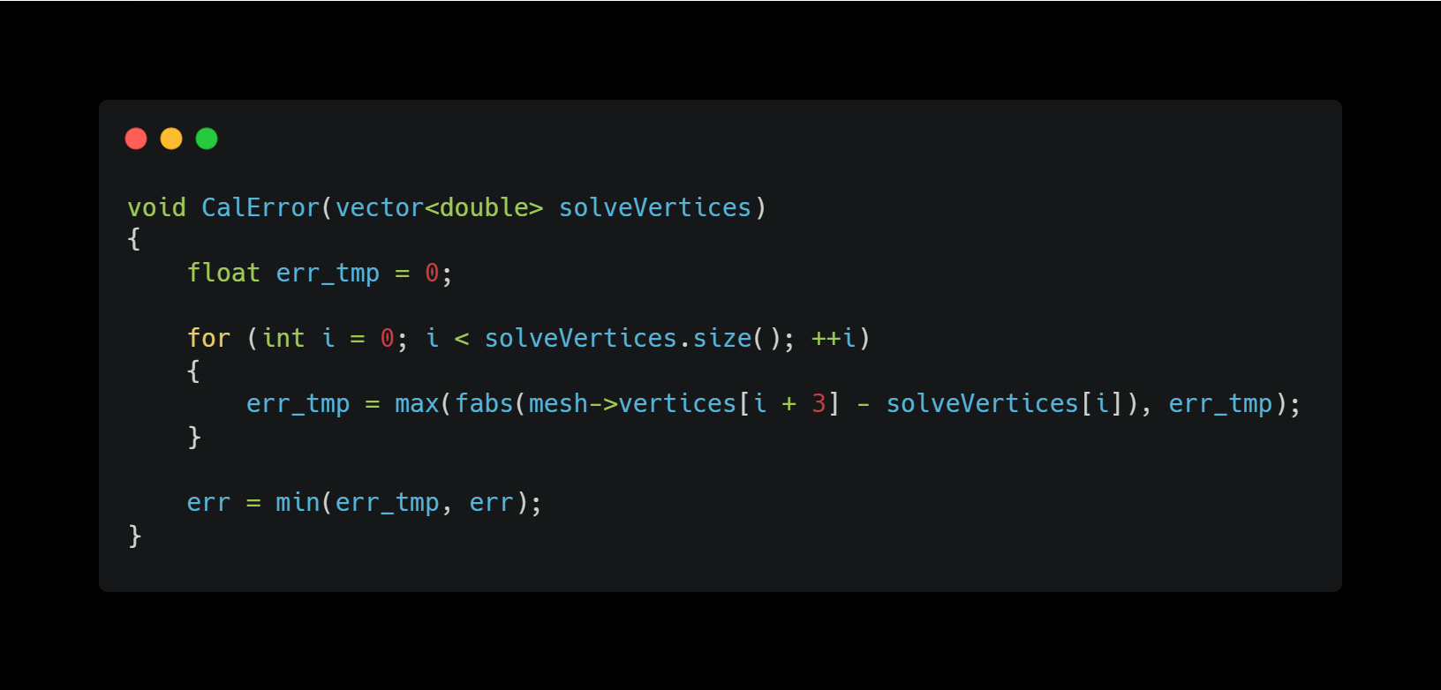
OpenGL
알고리즘 - 함수 설명
CalError
(에러 계산)
에너지 최소화를 목적으로 함.
=> 최솟값을 갱신하는 iteration을 수행
=> 이 과정을 통해 점진적으로 Mesh 변형이 진행됨

Slide 38

제한점

Slide 39
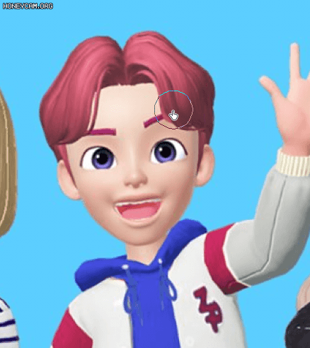
제한점
초기 의도
개발 결과
초기 의도는 부분적인 변형이었으나 개발 결과 전체적인 범위로 변형이 적용됨
▶ 차후 알고리즘 적용 방식을 확장하면 부분 변형 또한 실행가능할 것으로 기대

Slide 40

진행과정

Slide 41
















진행과정
2-4주차
5-6주차
7-14주차
15주차
16주차

Slide 42

진행과정
2-4주차 : 아이디어 도출 및 기획
0308 - 0321 (2~3주차)
기획안 제시
자유주제 아이디어 도출 및 정리
기획안, 구성도, 설계도 작성
2-3주차
0321 - 0328 (4주차)
- 픽셀유동화 확장 방식 논의
- (Module) 소스코드/알고리즘 참고해서 방향성 확립
- (GUI) GUI/openGL 실행파일에 생성
- (GUI) GUI 프로그램 회의.
4주차

Slide 43
진행과정
5-8주차 : Test Program 개발, 오류 픽스
0330 - 0412 (5-6주차)
Test Program 개발 시작
- (Module) obj파일 로딩, 기본 기능 구현 (Zoom, Translate, Rotation)
- (GUI) GUI/openGL 실행파일에 생성
- (GUI) 메뉴 바, 사이드 바, 메인 편집 바 생성
5-6주차
0412 ~ 0425 (7-8주차)
- (Module) Obj 파일 로드 및 렌더링 알고리즘 개선
- (Module) 조명모델 추가
- (GUI) 모듈과 GUI 툴 박스의 기본 기능 연동 (Zoom, Translate, Rotation)
- (GUI) Test Program UI 개선
7-8주차

Slide 44
진행과정
9-14주차 : 최종 Sculpting Tool 프로그램 개발 (Liquify 모듈)
0426 ~ 0517 (9-11주차)
Sculpting Tool 개발 시작
(Module) Mesh 변형 및 스컬핑 기능 구현 (계속)
(Module) Obj 로드 알고리즘 / 조명 모델 개선
(GUI) 폴리곤 선 ON/OFF 기능 구현
(GUI) 프로젝트(obj 파일) 메뉴에서 불러오기 연동 (메뉴 바)
9-11주차
0518 ~ 0607 (12-14주차)
(Module) 픽셀유동화 알고리즘 조사 및 구현
(Module) Mesh 변형, Mesh 단순화 기능 구현
(GUI) Mesh 변형, 픽셀유동화 모듈 GUI와 연동 (메뉴 바)
(GUI) 새 파일, 파일 열기 및 저장, 카메라 열기 및 저장, 종료 연동 (사이드 바)
12-14주차

Slide 45
진행과정
15-16주차 : SculptingTool 개발 마무리, 최종 발표
0608 ~ 0621 (15-16주차)
(Module+GUI) Module + GUI 연동 오류 픽스
픽셀유동화 + 기본 기능 프로그램 병합
15-16주차

Slide 46
2) 역할분배
Notes:
이번 기간 동안은 다 같이 픽셀유동화 기능 구현

Slide 47


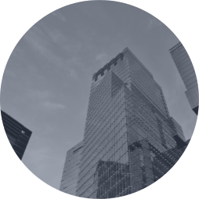











Module
&Liquify
Module
&Liquify
GUI
&Liquify
GUI
&Liquify

Slide 48
프로그램 기획
기획안 제시 (픽셀유동화, 알고리즘)
기능 세부사항 수립
Module (Test Tool)
Rotation(시점 회전), Zoom in/out
obj 생성&로딩 구현 및 개선
조명 모델 구현
Sculpting, Liquify (Sculpting Tool)
(알고리즘) 픽셀유동화 알고리즘 연구 / 총괄
(Module) 스컬핑/픽셀유동화 모듈 구현 + Callback 연동
(GUI) GUI 개발
PPT 총괄 및 작성
최종발표
Module
&Liquify
(조장)

Slide 49
프로그램 기획
기획안 제시
Module (Test Tool)
Mesh 회전, 여러 개 Mesh 동시에 회전
obj 생성
obj 여러 개 동시에 로딩 (기즈모 사용)
Sculpting, Liquify (Sculpting Tool)
(알고리즘) 픽셀유동화 알고리즘 연구
(Arap/Mesh Deformation 조사),
(Module) 스컬핑/픽셀유동화 모듈 구현 + Callback 연동
(GUI) 메뉴 바 개발 + GUI 정리
PPT 작성
Module
&Liquify

Slide 50
프로그램 기획
기획안 제시
프로젝트 방향성, 기능 세부사항, 세부일정 수립 (총괄)
GUI (Test Tool)
메인 편집 바 개발 및 연동
(Zoom/Translate/Rotation 연동)
메뉴 바 개발 (Obj 프로젝트 불러오기) 및 연동
Sculpting, Liquify (Sculpting Tool)
(알고리즘) 픽셀유동화 알고리즘 연구(Arap 조사), flowchart
(Module) 스컬핑/픽셀유동화 모듈 구현 + Callback 연동
(GUI) 메뉴 바 개발 + GUI 정리
PPT 작성
GUI
&Liquify

Slide 51
프로그램 기획
기획안 제시
GUI (Test Tool)
메인 편집 바 개발
메뉴 바 개발 및 연동
(Tools, Field, Rendering, Select, Edit, File)
사이드 바 개발 및 연동
Sculpting, Liquify (Sculpting Tool)
(알고리즘) 픽셀유동화 알고리즘 연구
(Module) 스컬핑/픽셀유동화 모듈 구현 + Callback 연동
(GUI) 메뉴 바, 사이드 바 개발 + 전체 연동 및 정리
PPT 작성
GUI
&Liquify

Slide 52




